Slide 1
第3章 选择结构
if 语句

Slide 2
顺序结构 选择结构
a = 8
a = 8
a > 0
b = 9
a += 2
a += 6
c = a + b

Slide 3
布尔类型
布尔型常量：True和False，分别代表逻辑真和逻辑假。
值为真或假的表达式称为布尔表达式
逻辑值True和False在算术表达式中是分别用整型值1和0参与运算。例如：
>>> x=False
>>>type(x)
<class 'bool'>
>>> x+(5>4)
1

Slide 4
3.1.1 关系运算符
运算结果
关系运算符 | 名称 | 示例 | 示例的值
< | 小于 | 3 < 5 | True
<= | 小于等于 | 5 <= 5 | True
> | 大于 | 2 > 5 | False
>= | 大于等于 | 8 >= 5 | True
== | 相等 | 6 == 5 | False
!= | 不等 | 6 != 5 | True
两个=号的中间不能有空格
Notes:
"6个关系运算符的介绍
表格含示例
特别注意：相等关系的写法，一定不能写作一个等号。"

Slide 5
关系运算符
Python关系运算符最大的特点是可以连用，
使用关系运算符的一个最重要的前提是，操作数之间必须可比较大小。
>>> 1 < 3 < 5 #等价于1 < 3 and 3 < 5
True
>>> 3 < 5 > 2
True
>>> 1 > 6 < 8
False
>>> 1 > 6 < math.sqrt(9) #具有惰性求值或者逻辑短路的特点，即math.sqrt(9) 不用算，
False #因为1>6为假，后面算不算都是假，就不算了。
#如果math.sqrt(9) 也要算的话，Python会报错，因为我们
>>> import math #没有先进行import math
>>> 1 < 6 < math.sqrt(9)
False

Slide 6
关系运算符
>>> 'Hello' > 'world' #比较字符串大小
False
>>> [1, 2, 3] < [1, 2, 4] #比较列表大小
True
>>> 'Hello' > 3 #字符串和数字不能比较
TypeError: unorderable types: str() > int()

Slide 7
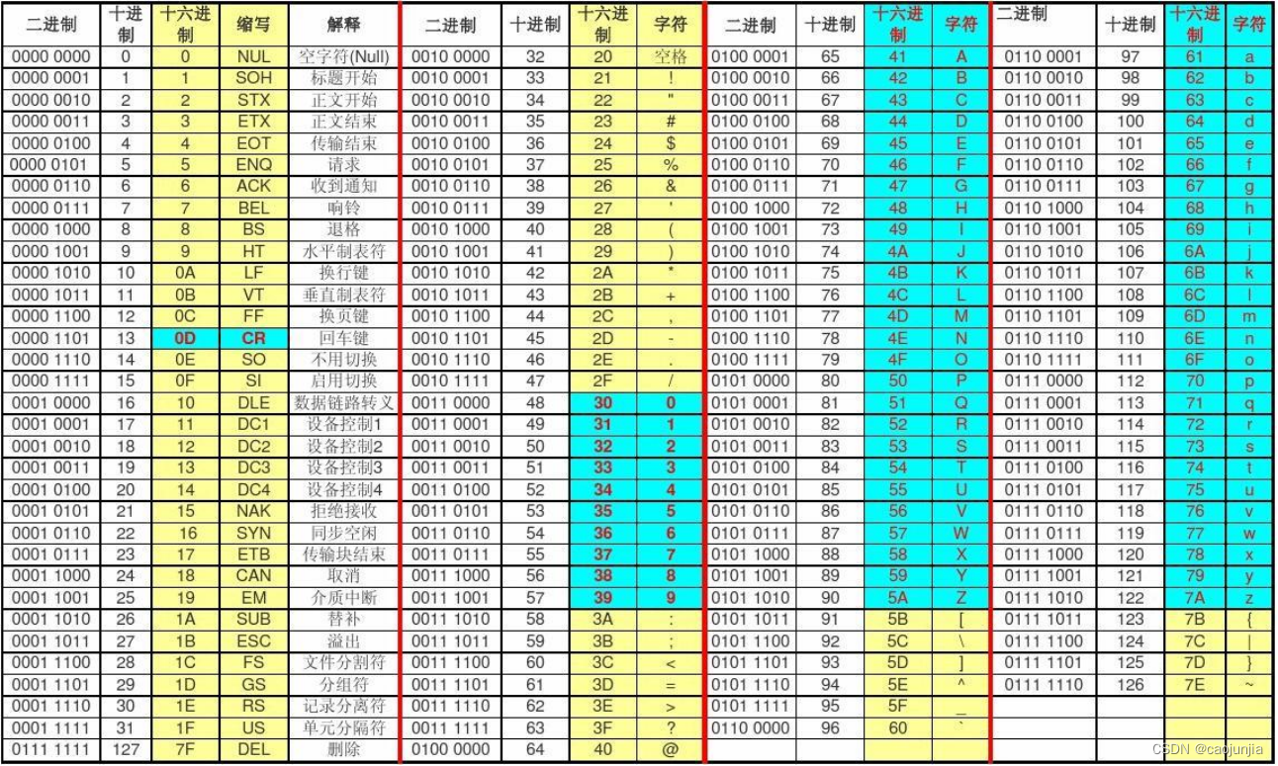
ASCII(American Standard Code for Information Interchange，美国标准信息交换代码)
ASCII 码使用指定的7 位或8 位二进制数组合来表示128 或256 种可能的字符。

Slide 8
条件表达式
在Python语法中，条件表达式中不允许使用赋值运算符“=”，避免了误将关系运算符“==”写作赋值运算符“=”带来的麻烦。在条件表达式中使用赋值运算符“=”将抛出异常，提示语法错误。
>>> if a=3:
SyntaxError: invalid syntax
>>> if (a=3) and (b=4):
SyntaxError: invalid syntax
#条件表达式中不允许使用赋值运算符

Slide 9
3.1.2 逻辑运算
1．逻辑运算符
and(逻辑与) 、 or(逻辑或) 、 not(逻辑非)
（1）P and Q：P、Q都为True，结果为True ，否则为False。
（2）P or Q：P、Q都为False，结果为False ，否则为True。
（3) not P ：P为False，结果为True；P为True，结果为 False。

Slide 10
2 逻辑表达式
>>> 3 and 5>2
True
>>> not -3
False
>>> not 0
True
整数0为假，非零为真。

Slide 11

单选题
1分
将数学式2<x≤10表示成正确的Python表达式为（ ） 。
A
2<x≤10
写做：2 < x <=10
也可以
B
2<x and x<=10
C
2<x && x<=10
D
x>2 or x <=10
提交

Slide 12
条件描述
（1）判断年份year是否为闰年
(year%4==0 and year%100!=0) or year%400==0
（2）判断m能否被n整除
m%n==0
（3）判断m是否奇数
m%2==1

Slide 13
短路运算
逻辑运算符and和or具有惰性求值或逻辑短路的特点，当连接多个表达式时只计算必须要计算的值。
例如， “表达式1 and 表达式2”
若表达式1的值为“False” ，表达式2 不被计算
类似地， “表达式1 or 表达式2”
若表达式1的值为“True” ，表达式2 不被计算

Slide 14
逻辑短路
>>> 3>5 or a>3 #3>5的值为False，所以需要计算后面表达式
NameError: name 'a' is not defined
>>> 3<5 or a>3 #3<5的值为True，不需要计算后面表达式
True
>>> 3>5 and a>3 #注意，虽然并没有定义变量a，但a>3不需要计算，所以没出错
False
在编写复杂条件表达式时充分利用这个特点，合理安排不同条件的先后顺序，在一定程度上可以提高代码运行速度。

Slide 15
3 逻辑运算的重要规则
3>0 and 5>2 返回最后一个计算的表达式5>2的值，即True
注意：运算符and和or并不一定会返回True或False，而是得到最后一个被计算的表达式的值，但是运算符not一定会返回True或False。
>>> 3 > 2 and 5 #最后一个计算的表达式的值作为整个表达式的值
5
>>> 3>2 and 4-4 and 5
0
>>> 3>2 and 4-5 and 5 #4-5为-1，非零为真，零为假，所以4-5为真
5

Slide 16
示例 输入年份，判断是否闰年？
year = eval(input())
if year%400==0 or (year%4==0 and year%100!=0): #闰年满足条件
print('是闰年')

Slide 17
示例 输入年份，判断是否闰年？
year = eval(input())
if year%400==0 or (year%4==0 and year%100!=0):
print('是闰年')
else:
print('不是闰年')

Slide 18
3.1.3 成员测试运算符in
成员测试运算符in用于测试一个对象是否为另一个对象的元素。
>>> 3 in [1, 2, 3] #测试3是否存在于列表[1, 2, 3]中
True
>>> 5 in range(1, 10, 1) #内置函数range()用于生成指定范围数字
True
>>> 'abc' in 'abcdefg' #字符子串测试
True
>>> for i in (3, 5, 7): #循环，成员遍历
print(i, end='\t')
3 5 7

Slide 19
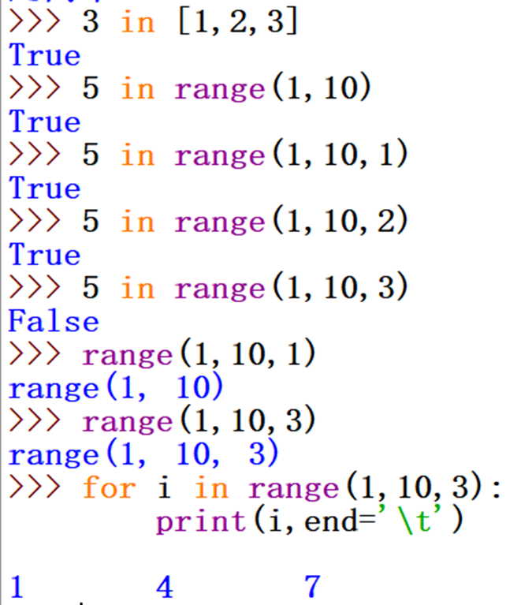

Slide 20
3.1.3 身份运算符is（同一性测试）
is：测试两个变量是否是同一个对象，如果是则返回True，否则返回False。如果两个对象是同一个，二者具有相同的内存地址。
>>> 3 is 3
True
>>> x = [1, 2, 3]
>>> y = [1, 2, 3]
>>> x is y #上面形式创建的x和y不是同一个列表对象
False
>>> x[0] is y[0]
True

Slide 21
例
>>> 3 not in [1, 2, 3] #逻辑非运算not
False
>>> 3 is not 5 #not的计算结果只能是True或False之一
True

Slide 22
3.2 选择结构
单分支选择结构
双分支选择结构
多分支选择结构
嵌套的分支结构

Slide 23
3.2.1 单分支选择结构
if 表达式 :
语句块
条件表达式的值为True时，执行内嵌的语句块。

Slide 24
if 表达式 :
语句块
if a > b:
print(a)
if a > b:
print(a)
print(b)
注意：
（1）在if语句的表达式后面必须加冒号。
（2）缩进对齐，表示语句块
（3）如果语句块中只有一条语句，if语句也可以写在同一行上。
if a > b: print(a)

Slide 25
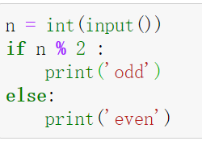
注意：
（4）Python把非0当作True，0当作False，
if后跟的表达式可以是任意表达式
if a + b :
……

Slide 26
例 输入三边长，若是三角形，求面积。
注意：
（5）if语句中的语句块必须向右缩进，语句块可以是单个语句，也可以是多个语句。
当包含两个或两个以上的语句时，语句必须缩进一致，即语句块中的语句必须上下对齐。
from math import *
a,b,c = eval(input())
if a+b>c and a+c>b and b+c>a:
p = (a+b+c)/2
s = sqrt(p*(p-a)*(p-b)*(p-c))
print("area={}".format(s))

Slide 27
案例1：交换2个变量的值
a, b = eval(input('输入2个数，用逗号分隔:'))
if a > b:
a, b = b, a #交换两个变量的值
print(a, b)

Slide 28
输入分数score，当score<60时，输出 ：
不合格，请重修。
score = int(input('输入分数'))
if score <= 59:
print('不合格，请重修')
print('查询结束')

Slide 29
单选题
1分
当score为50时，输出结果是（ ）
if score<=59:
print('不合格，请重修')
print('查询结束')
A
不合格，请重修
B
不合格，请重修
查询结束
C
合格
查询结束
D
合格
提交

Slide 30
单选题
1分
当score为70时，输出结果是（ ）
if score<=59:
print('不合格，请重修')
print('查询结束')
A
不合格，请重修
B
不合格，请重修
查询结束
C
查询结束
D
合格
提交

Slide 31

案例：输入3个数，求最大数
a,b,c = eval(input("a,b,c=?"))
maxval = a
if maxval < b:
maxval = b
if maxval < c:
maxval = c
print(maxval)
输入3个数，用逗号分隔
例如：

Slide 32
单选题
1分
输入x1,x2,x3，输出其中的最大数。下面的程序正确吗？
A
正确
maxval = a
if x1>=x2>=x3:
maxval = x1
if x2>=x1>=x3:
maxval = x2
if x3>=x2>=x1:
maxval = x3
B
错误
提交

Slide 33
程序分析
当x2<x3时，条件表达式结果为假，
例如，
9，5，6，虽然x1最大，但5<6， x1>=x2>=x3为False
错误的程序
正确的程序
x1,x2,x3 = eval(input())
maxval = 0
if x1>=x2>=x3:
maxval = x1
if x2>=x1>=x3:
maxval = x2
if x3>=x2>=x1:
maxval = x3
print(maxval)
if x1>=x2 and x1>=x3:
maxval=x1
if x2>=x1and x2>=x3:
maxval=x2
if x3>=x2 and x3>=x1:
maxval=x3

Slide 34
4.2.2 双分支选择结构
if 表达式:
语句块1
else:
语句块2

Slide 35
输入分数score，当score<60时，输出 ：不合格，请重修
否则，输出： 合格
score=int(input())
if score<=59:
print('不合格，请重修')
else:
print('合格')
print('查询结束')

Slide 36
单选题
1分
当score为50时，输出结果是（ ）
if score<=59:
print('不合格，请重修')
else:
print('合格')
print('查询结束')
A
不合格，请重修
B
不合格，请重修
查询结束
C
合格
查询结束
D
合格
提交

Slide 37
输入分数score，当score<60时，输出 ：不合格，请重修
否则，输出： 合格
score=int(input('输入分数'))
if score<=59:
print('不合格，请重修')
else:
print('合格')
print('查询结束')
缩进不同，结果不同

Slide 38
鸡兔同笼问题：输入鸡兔总数和腿总数，输出鸡、兔的个数
# jitu, tui = map(int, input('请输入鸡兔总数和腿总数：').split())
jitu, tui = input('请输入鸡兔总数和腿总数：').split()
jitu = int(jitu) ; tui =int(tui)
tu = (tui - jitu*2) / 2
if int(tu) == tu:
print('鸡：{0},兔：{1}'.format(int(jitu-tu), int(tu)))
else:
print('数据不正确，无解')

